Slide 1



ỦY BAN NHÂN DÂN QUÂN LONG BIÊN
TRƯỜNG MẦM NON THẠCH BÀN
GIÁO ÁN PHÁT TRIỂN NHẬN THỨC
Đề tài: Dạy trẻ so sánh chiều dài của 2 đối tượng
LỨA TUỔI: 4-5 TUỔI
THỰC HIỆN : TỔ CHUYÊN MÔN KHỐI NHỠ

Slide 2

Ôn lại bài cũ: Phân biệt to, nhỏ

Slide 3
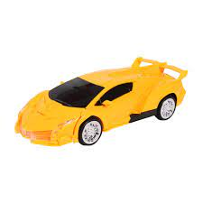
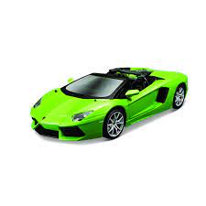


Slide 4
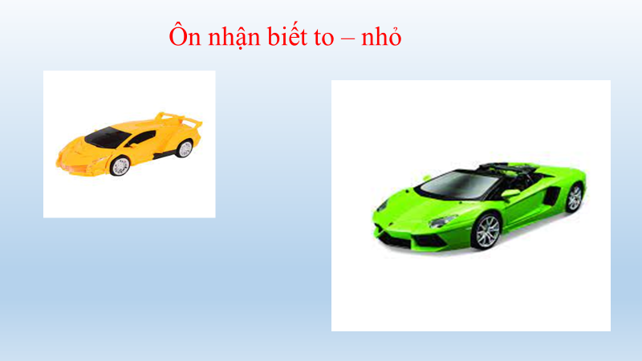

Slide 5
Dạy trẻ so sánh chiều dài của 2 đối tượng

Slide 7
Băng giấy màu đỏ dài hơn
Băng giấy màu vàng ngắn hơn

Slide 8
Trò chơi: Ai tinh mắt

Slide 9



Slide 10




Slide 11
Cô chào các con, hẹn gặp lại các con vào giờ học sau

